Slide 1
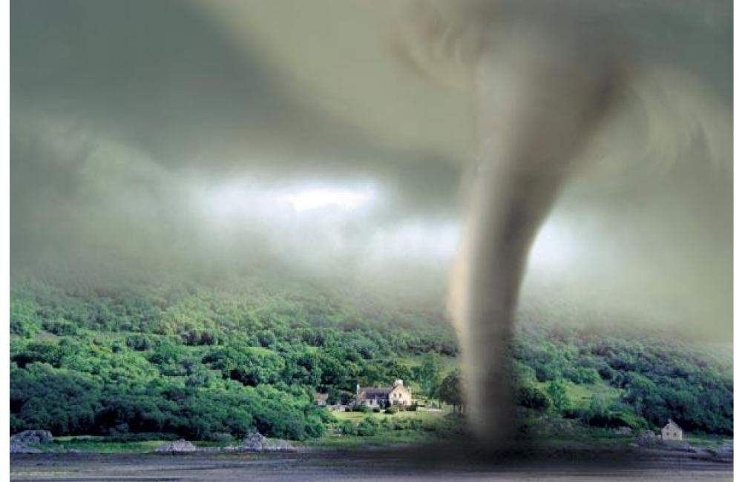
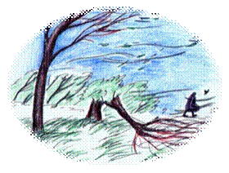
Ураганы, бури, смерчи
Жигунова Ирина Владимировна
Преподаватель – организатор ОБЖ
МОУ СОШ №43 г.Рыбинск

Slide 2
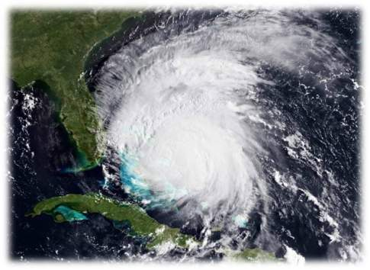
Ураганы, бури, смерчи.
Относят к опасным ветровым метеорологическим явлениям
Они способны нанести большой материальный ущерб и вызвать гибель людей.

Slide 3
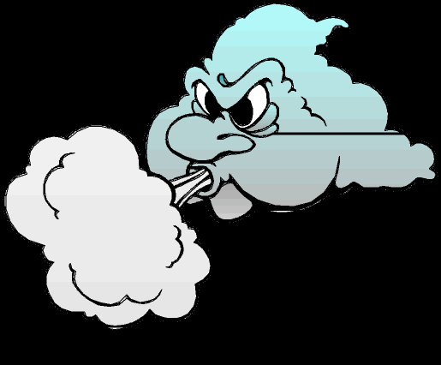
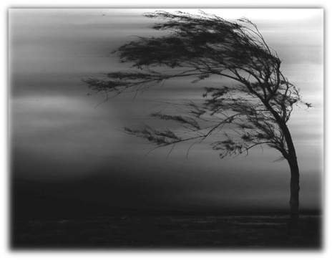
Ветер -
движение воздуха относительно земной поверхности.

Slide 4
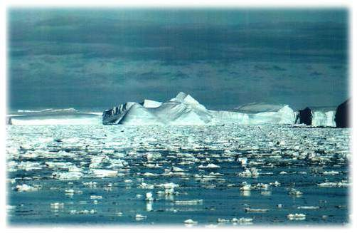
Самое ветреное место на Земле
Море Содружества (у Антарктиды).
Здесь дуют самые быстрые постоянные ветра, скорость которых достигает 320 км/ч.

Slide 5
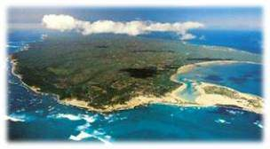
Самый быстрый ветер
Наибольшая скорость порыва ветра на Земле
на австралийском острове Барроу во время циклона Оливия 10 апреля 1996 года.
Она составляла 408 км/ч.

Slide 6
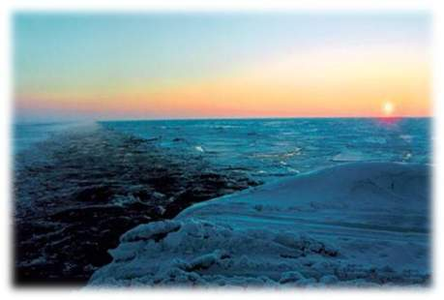
Самое ветреное место в России
Наибольшая скорость ветра в России была зарегистрирована на острове Харлов в Баренцевом море 8 февраля 1986 года - 187 км/ч.

Slide 7
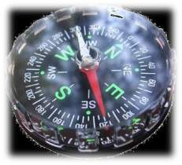
Характеристики ветра
Направление
Определяется азимутом
Измеряется в градусах
Скорость
Измеряется в м/с, км/ч
В баллах шкалы Бофора
Сила
Давлением на 1 м² поверхности

Slide 8
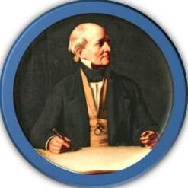
Ветровая шкала Бофорта
Фрэнсис Бофорт (1774-1857), английский военный гидрограф и картограф, контр-адмирал, в 1806 г.
Предложил оценивать силу ветра по его воздействию на наземные предметы и по волнению моря.
Для этого он разработал условную 12-балльную шкалу.

Slide 9
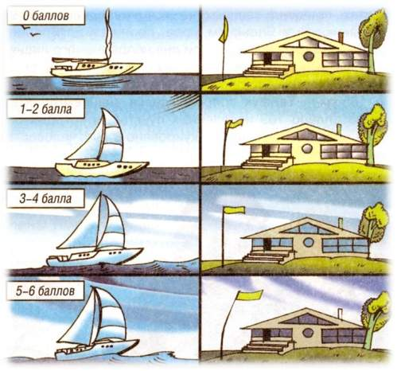
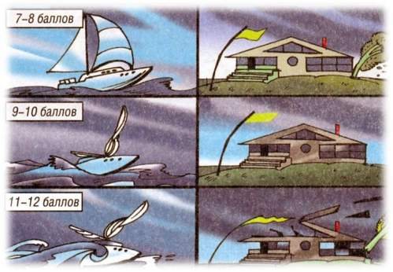
Шкала Бофорта

Slide 10
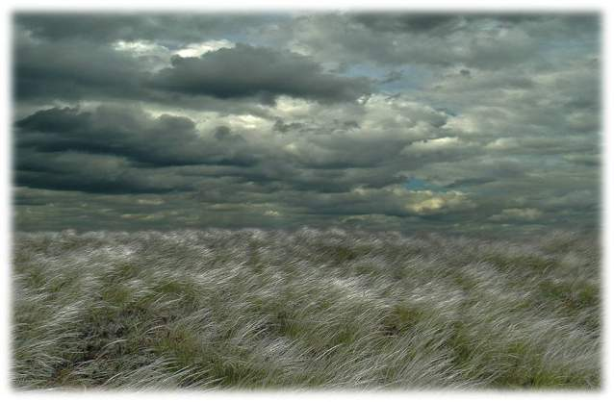
Буря -
очень сильный и продолжительный ветер со скоростью от 62 до 105 км/ч.

Slide 11
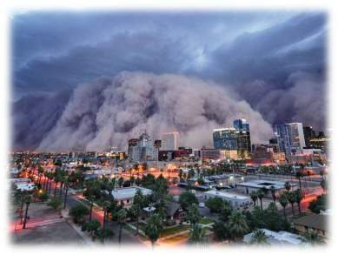
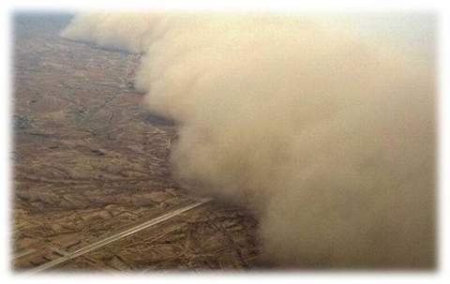
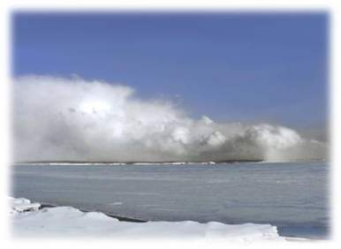
В зависимости от времени года, места их образования и вовлечения в воздух разных частиц различают песчаные, пыльные, беспыльные, снежные и шквальные бури.

Slide 12
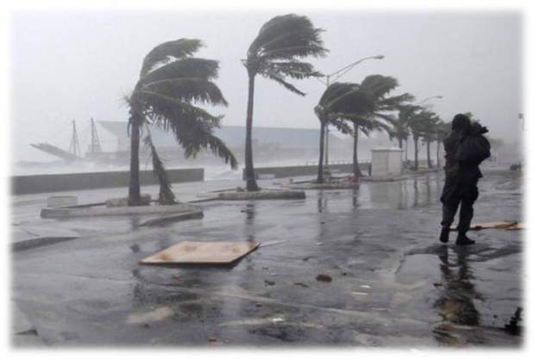
Ураган –
ветер разрушительной силы, скорость которого составляет более 120 км/ч.

Slide 13
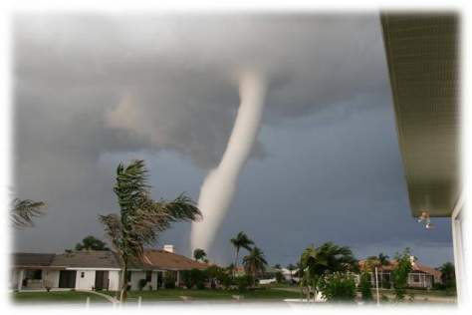
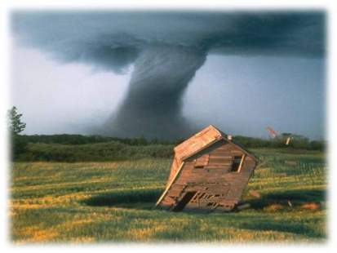
Смерч (торнадо)-
это атмосферный вихрь, возникающий в грозовом облаке и распространяющийся вниз, часто до самой поверхности Земли (воды).

Slide 14
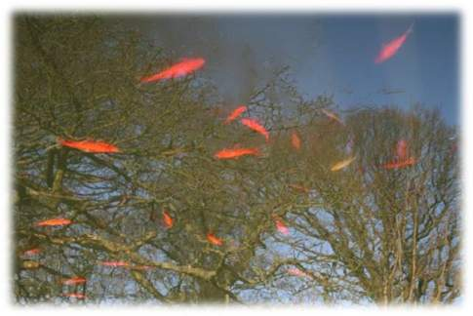
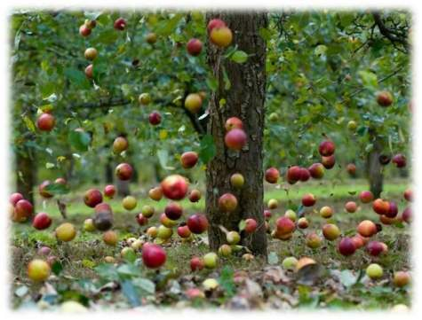
Дожди бывают разные?!
Иногда смерчи приносят дожди из раков, рыбы, лягушек, яблок и т.д.

Slide 15
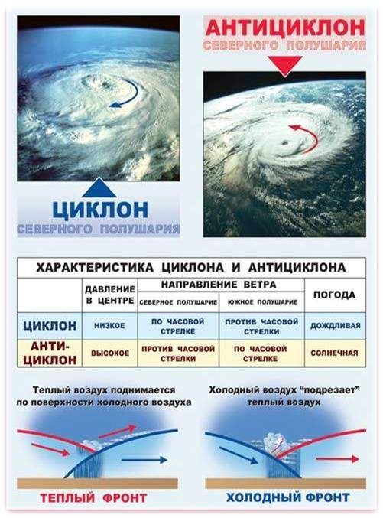
Основной причиной возникновения урагана, бури, смерча являются процессы образования и перемещения крупномасштабных возмущений в атмосфере — циклонов и антициклонов.
Циклоны Атлантического океана обычно называют ураганами, а тропические циклоны западной части Тихого океана — тайфунами.

Slide 16
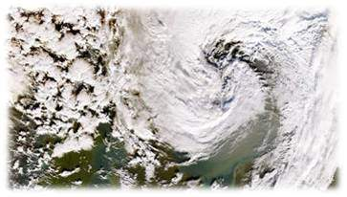
Циклон (от греческого kyklon — кружащийся, вращающийся) —
область пониженного давления в атмосфере с минимумом в центре.
В циклонах вихревые ураганные ветры дуют против часовой стрелки в Северном полушарии и по часовой стрелке — в Южном.
Поперечник циклона может достигать 1000 км и более.

Slide 17
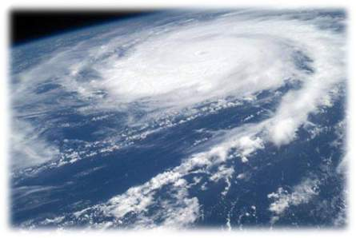
Антициклон-
область повышенного давления в атмосфере с максимумом в центре, характеризующаяся системой ветров, дующих по часовой стрелке в Северном полушарии Земли и против часовой стрелки — в Южном.

Slide 18
Циклон и антициклон представляют собой гигантские атмосферные вихри, в которых вращается воздух.
Причем в центре циклона существуют восходящие потоки воздуха, а в центре антициклона воздушные потоки направлены вниз.
Все циклоны имеют одинаковое строение. Центральную часть циклона, обладающую наиболее низким давлением, слабой облачностью и слабыми ветрами, обычно называют «глазом циклона»
Внешняя часть циклона — стена циклона — имеет максимальное давление и скорость вращения воздушных масс.

Slide 19
1. Бури, смерчи и ураганы – это ЧС
а) природного характера
б) техногенного характера
в) биологического характера

Slide 20
2.Ураганы, бури и смерчи относятся к:
а) гидрологическим явлениям
б) метеорологическим явлениям
в) геологическим явлениям

Slide 21
3. Причиной возникновения ураганов, бурей и смерчей является :
а) образование в атмосфере циклонов
б) сдвиги литосферных плит
в) вулканическая активн

Slide 22
4.Установите в соответствие термин и объяснение
1.Ураган
А) Атмосферные вихри, возникающие в грозовом облаке и часто распространяющиеся на поверхности земли ( воды) со скоростью 50-60 км/ч
2.Буря
Б) Ветер огромной разрушительной силы, имеющий скорость свыше 120 км/ч
3.Смерч
В) Очень сильный и продолжительный ветер, со скоростью от 60 до 100 км/ч, вызывающий большие разрушения.

Slide 23
5. ______________________ - область пониженного давления в атмосфере.
6. Сила урагана измеряется по 12-ти бальной шкале …:
а) Бофорта
б) Рихтера
в)Меркалли

Slide 24
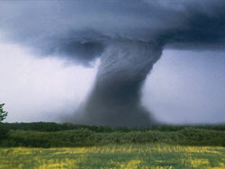
7. Какое явление здесь изображено?

Slide 25
Проверь себя
1) А
2)Б
3)А
4) 1-Б; 2-В; 3-А
5) Циклон
6) А
7) Смерч

Slide 26
Домашнее задание
§ 3.1-3.2 (стр. 30-37).
домашнее задание на выбор:
1.Составить памятку по действиям.
2.Подготовить сообщение.
3. Нарисовать рисунок по теме урока.

Slide 27
Спасибо за внимание!

